Slide 1

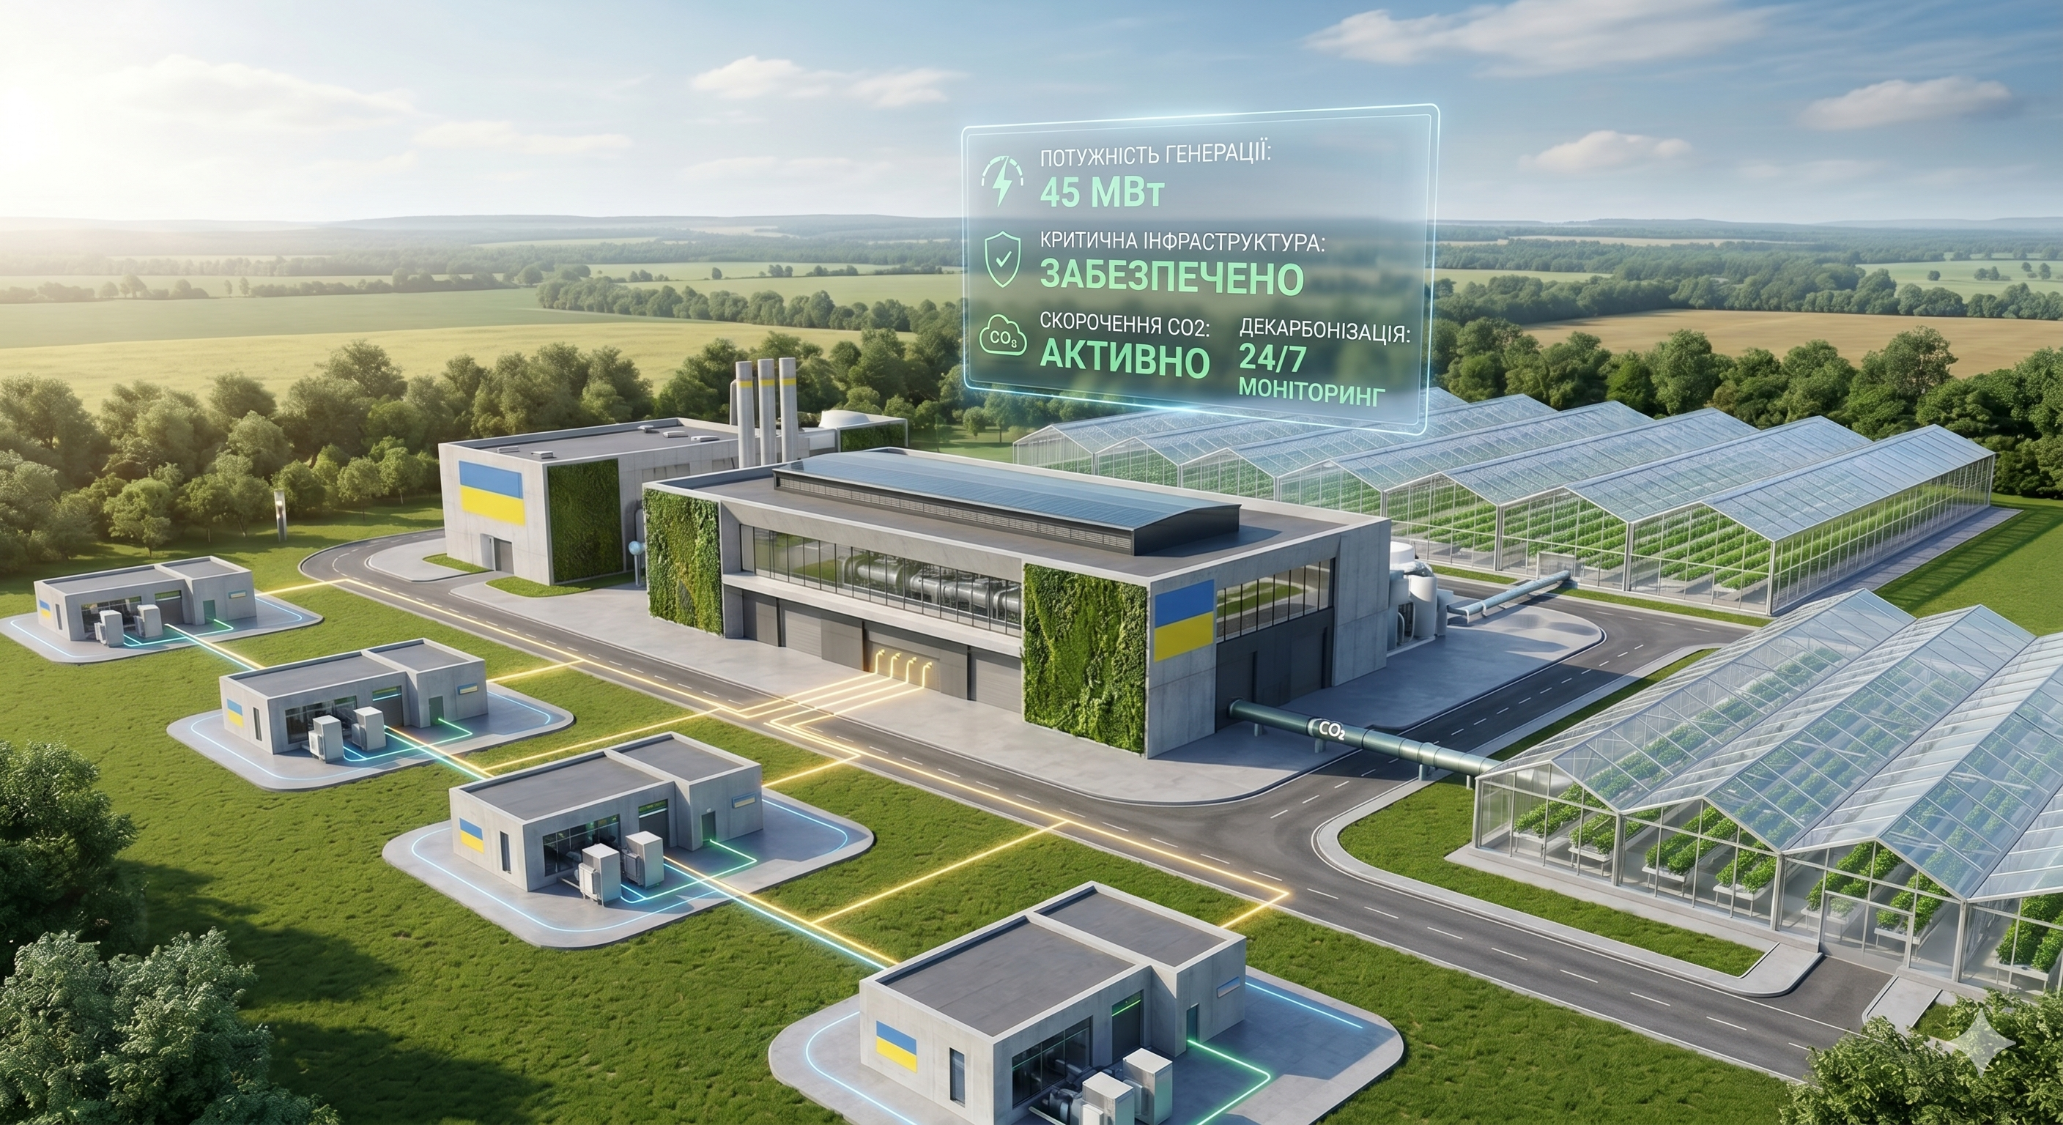

Green Deal
Kyiv Region
Енергетична незалежність та декарбонізація через інновації
ТОВ «ІЗОДРОМ»
Harvard Marine
Генеральний підрядник
Науково-виробничий комплекс

Slide 2


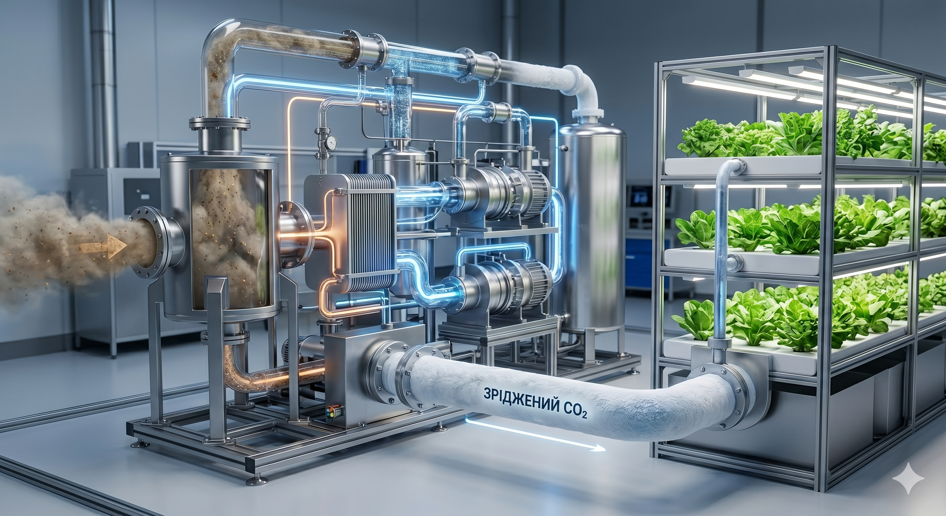
45 МВт для критичної інфраструктури
Ми реалізуємо стратегічний проект з розгортання когенераційних потужностей у 4 громадах Київщини.
Енергостійкість: Резервне живлення 24/7.
Зелена угода: Відповідність стандартам EU Green Deal.
Прибутковість: Інтеграція з тепличними комплексами.

Slide 3




Масштабні економічні переваги
€100М
€304М
23.8%
ЗАГАЛЬНИЙ БЮДЖЕТ
NPV (10 РОКІВ)
EQUITY IRR
Проект B2B з унікальними продуктами зеленої енергетики, що не мають аналогів у Європі.

Slide 4

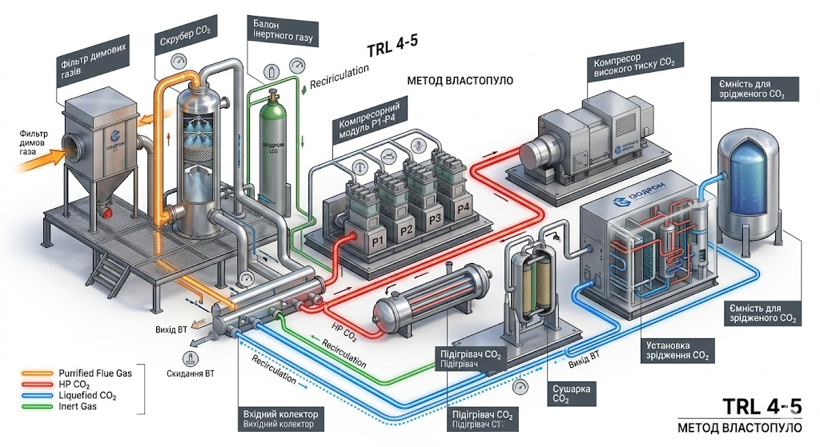

Наукове ядро: Метод Властопуло
Нерівноважна Термодинаміка
Наш підхід базується на вимірюванні станів системи за допомогою матриці нелінійних рівнянь. Це дозволяє досягти ККД понад 90%.
𝑑𝑃₁=𝐴₁₁𝑑𝐸₁+𝐴₁₂𝑑𝐸₂+𝐴₁₃𝑑𝐸₃+𝐴₁₄𝑑𝐸₄+𝐴₁₅𝑑𝐸₅
Коефіцієнти Aᵢⱼ пов'язують зміни екстенсіалів (енергія, тепло) зі станами декарбонізації.

Slide 5
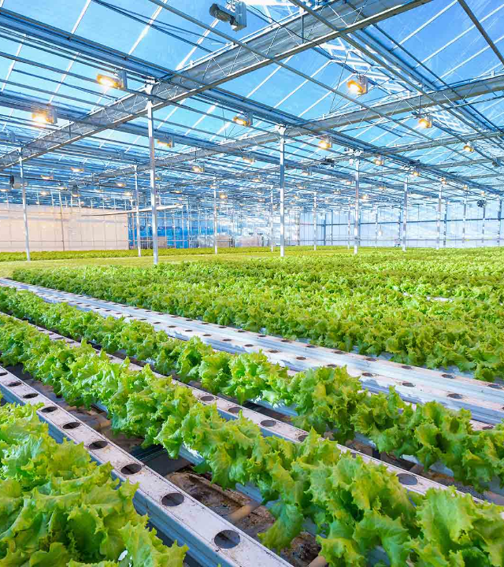
Теплиці Майбутнього
Замість викидів у повітря, ми спрямовуємо зріджений CO₂ безпосередньо до агрокомплексів громад.
Результат:
•
Підвищення врожайності на 35%
•
Повна утилізація продуктів згоряння
•
Створення нових робочих місць

Slide 6

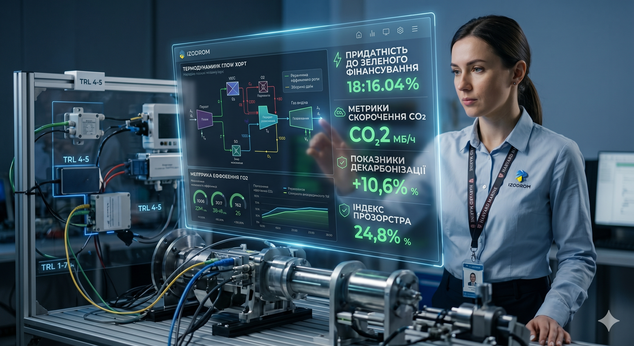
Цифрова прозорість 24/7
Стенд моніторингу
Ми виводимо показники декарбонізації на публічний сайт сервісної компанії. Кожен громадянин та інвестор бачить реальний ефект у реальному часі.
CO₂ Intensity
CCS Level
г CO₂/кВт·год
% уловлювання

Slide 7
Цільові KPI декарбонізації
Параметр | Цільовий показник | Вплив на інвестиції
Загальний ККД | Понад 90% (електрика + тепло) | Зниження OPEX на 15%
Рівень CCS | Зрідження до 2 кг CO₂ на 1 м³ газу | Додатковий дохід від агросектору
Автоматизація | 100% SMART-модулі | Відповідність вимогам ЄБРР
Carbon Intensity | Мінімально можливі значення | Отримання Carbon Credits

Slide 8
Дорожня карта розгортання
2026 (Кв. 1-2)
2026 (Кв. 3-4)
2027
2028
ТЕО, проектування та патентування систем CO₂
Виготовлення блоків моніторингу та закупівля КДУ
Будівництво інфраструктури та інсталяція систем
Повний запуск та масштабування в Європі

Slide 9



Альянс досвіду та інновацій
IZODROM LCC
Harvard Marine
Провідна компанія на ринку з 1970 року. Понад 600 впроваджених проектів у металургії та енергетиці.
Науковий партнер. Патенти в UA, EU та Китаї. Спеціалізація на нерівноважних термодинамічних системах.

Slide 10





Чому варто інвестувати зараз?
Енергобезпека
Пільговий газ
Масштабованість
Вирішуємо критичну проблему резервного живлення громад Київщини.
Уряд зафіксував пільгову ціну на газ для КДУ до грудня 2026 року.
Можливість масштабування систем зрідження СО₂ на весь ринок ЄС.

Slide 11

Будуємо Зелене Майбутнє Разом
Ми шукаємо стратегічних партнерів для реалізації проекту декарбонізації Київщини.

Slide 12


Запитання?
Контакти для зв'язку та детальної документації
Веб-сайт
Локація
Київська область, Україна
izodrom.com
© 2026 Green Deal Kyiv Project. Когенерація | Декарбонізація | Інновації

